Slide 1
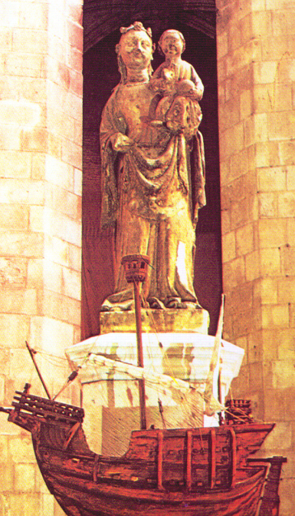
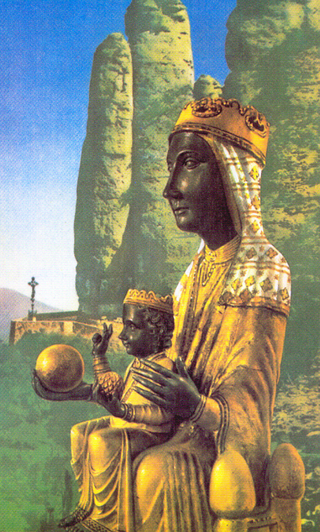
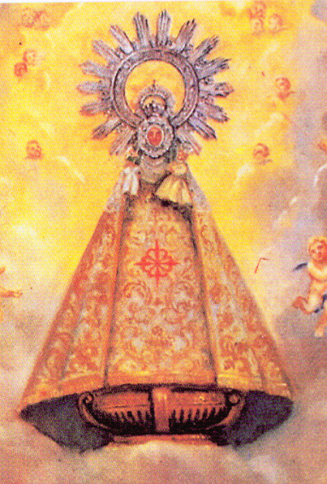
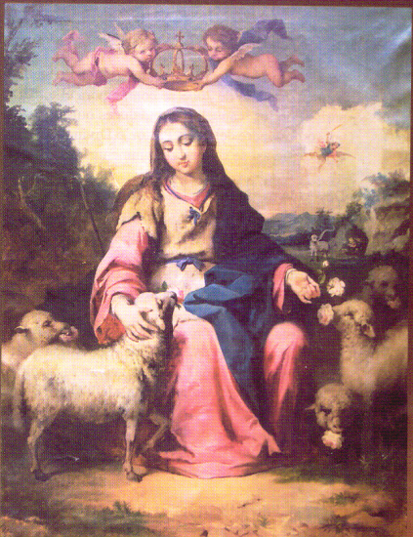
“María en la vida de María Ana”
Santa María del Mar
Virgen de Montserrat
Ntra. Sra. de Valverde
Divina Pastora

Slide 2
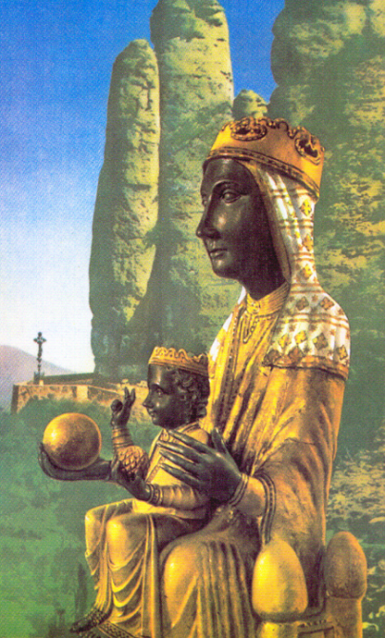
María acompaña su camino
Su discernimiento vocacional
Los inicios de su vida religiosa
Su etapa de
madurez y entrega
¡Siempre con el pueblo!

Slide 3
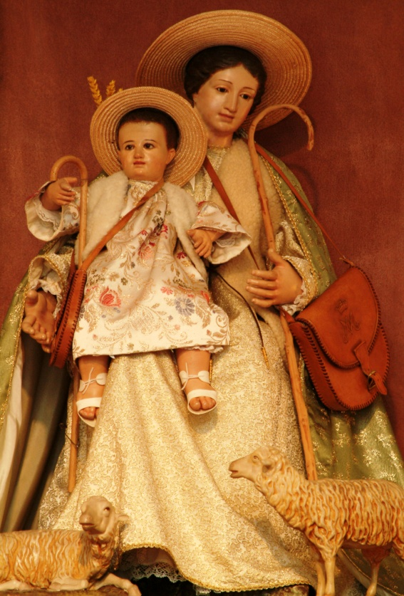
La Divina Pastora tiene desde 1850 una importancia especial en la vida de María Ana
Esta es la imagen ante la que ella oraba, que hoy está en la Casa Madre al lado de su sepulcro

Slide 4
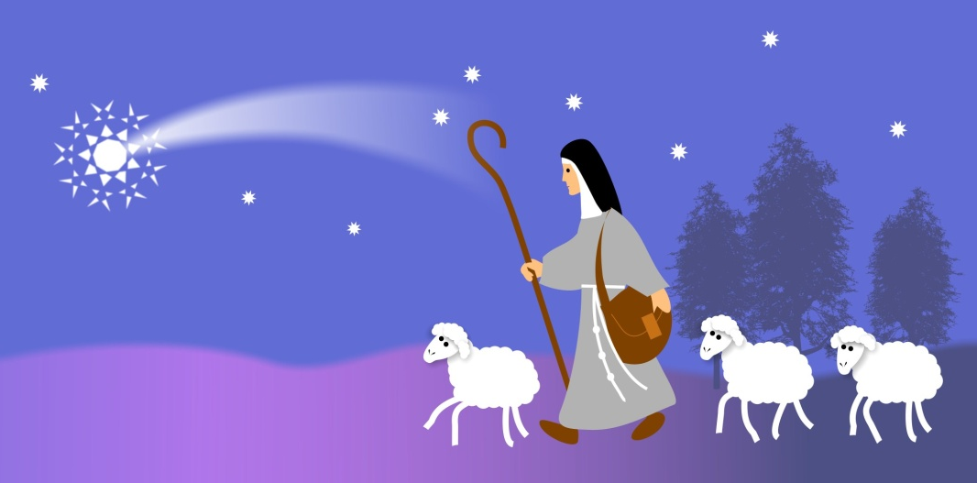
Define su estilo de vida,
de relaciones
y de misión

Slide 5
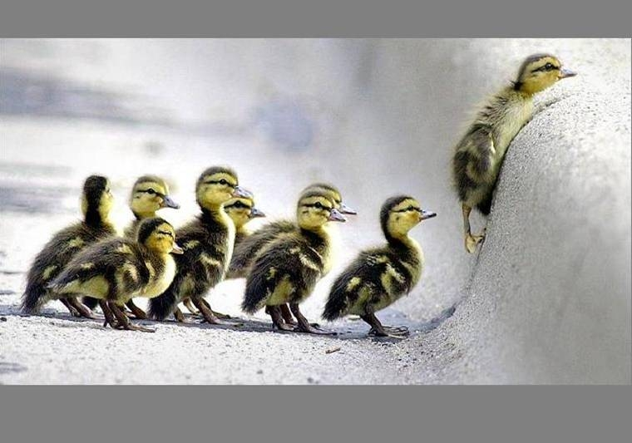
Ella nos guarda bajo
su manto
¡Sigamos avanzando!

